Slide 1

2021
COC Friesland Jaarverslag

Slide 2
2021
Invloed van Corona
Verhuizing 2021
Voorlichting
Ontmoetingsgroepen
Projecten
Toekomstvisie

Slide 3

Invloed van corona
Geen ontmoetingsgroepen
50 jaar COC Friesland
Notes:
Corona had voor het COC in 2021 nog steeds veel invloed op hoe we onze taken uitvoerde. Zo werden ontmoetingsgroepen afgelast, evenementen keer op keer uitgesteld en ook hebben we het 50 jarig bestaan niet kunnen vieren zoals we dat graag hadden willen doen. Ook het kantoor werd zo veel mogelijk gesloten gehouden. Het maakte het lastig om verbonden te blijven met elkaar. In het jaarverslag zal wel blijken dat deze verbinding direct weer werd opgezocht wanneer dat kon.

Slide 4
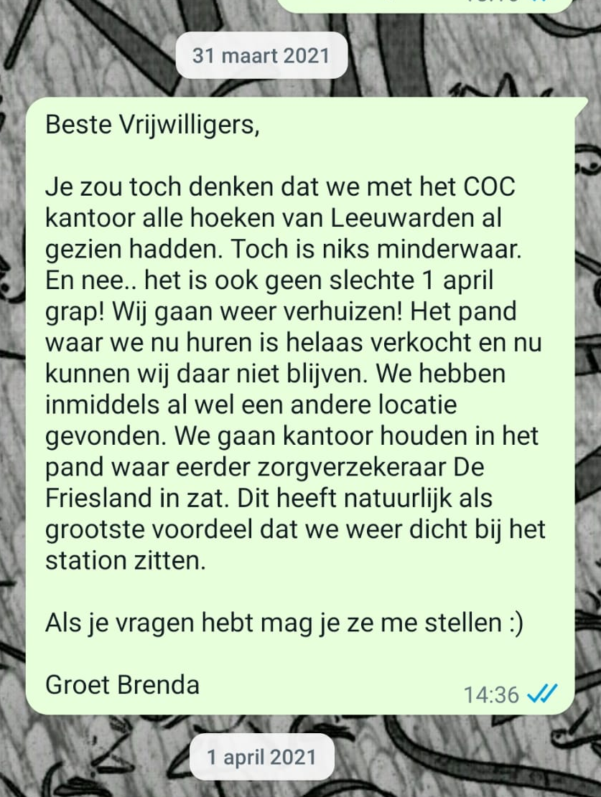
Verhuizing 3.0
Net zoals in 2020 moesten we in 2021 verhuizen
Notes:
In augustus 2018 vertrokken we uit het pand op het zaailand.
In oktober 2020 vertrokken we uit het pand aan de Emmakade.
In april 2021 vertrokken we uit het pand aan de PJ Troelstraweg.
Het werd de 3e verhuizing in 2,5 jaar. We gingen wel van een vervallen carex (anti kraak) gebouw die buiten het stadscentrum lag naar een iets beter uitziend carex gebouw vlak bij het station aan de Harlingertrekweg. De aankondiging van de verhuizing viel rond 1 april en was helaas geen grap.
We konden tijdens de verhuizing gelukkig nog steeds op veel hulp rekenen van de vrijwilligers die onvermoeid de dozen en zware meubels weer in een kar deden en op de nieuwe locatie op de juiste plek zette.

Slide 5
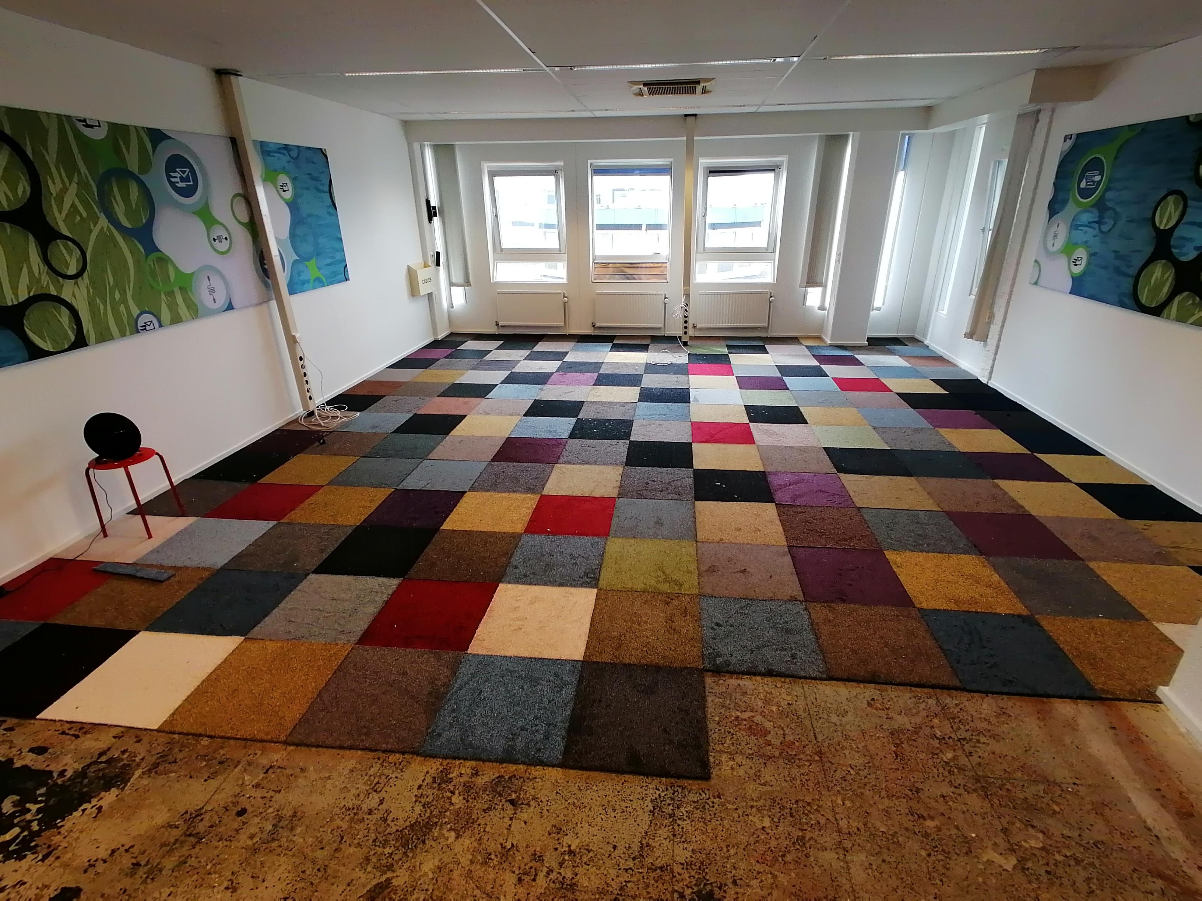
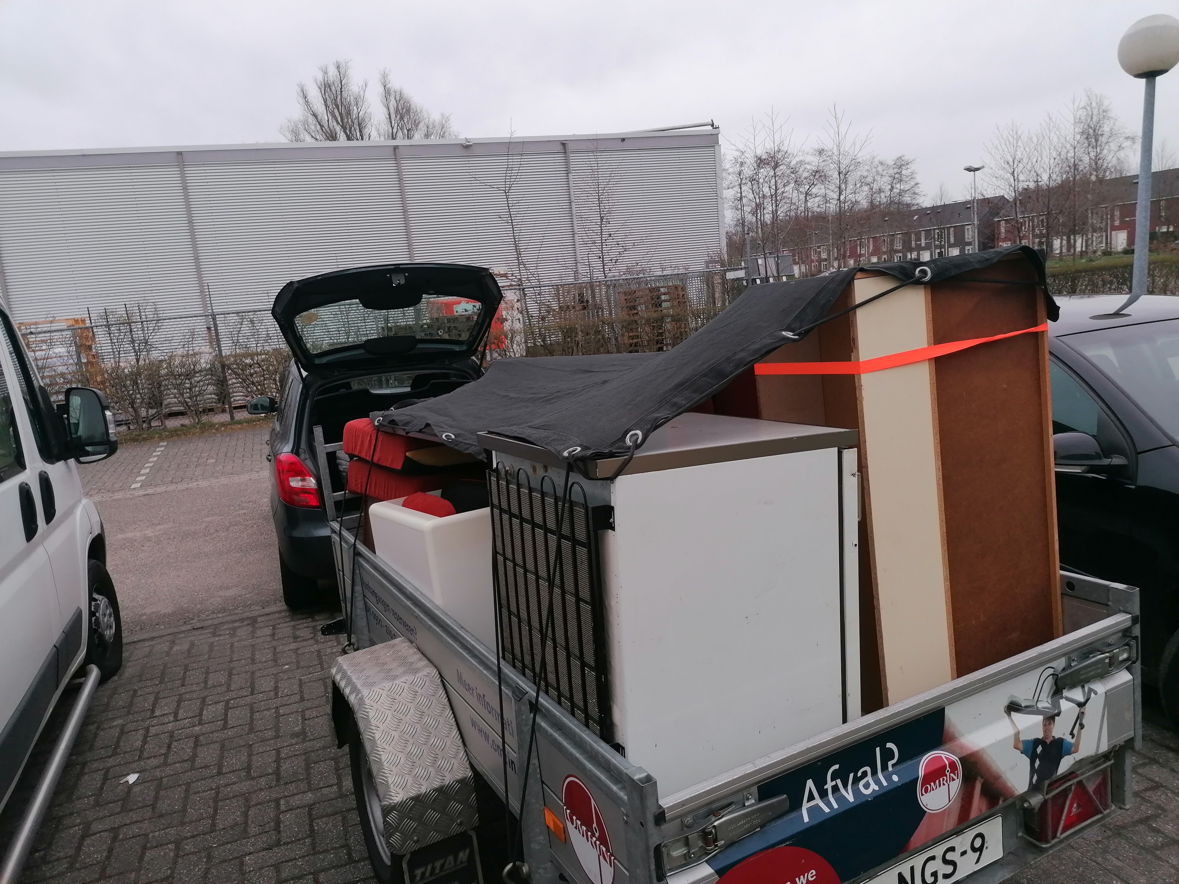
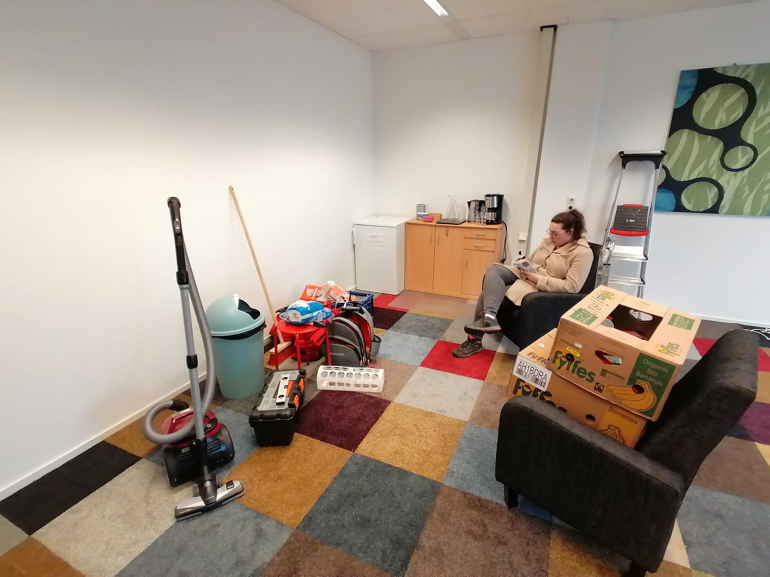
Notes:
Foto impressie van de verhuizing in 2021

Slide 6
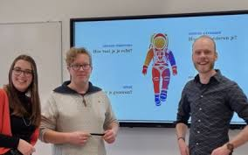
Voorlichting 2021
3 x workshops aan docenten in opleiding
1 x jongerenwerkers in opleiding
14 x scholenvoorlichting
4x per jaar voorlichters bijeenkomst. (wordt doorgezet in 2022)
Notes:
In 2021 heeft het voorlichtersteam van COC Friesland drie workshops gegeven aan docenten in opleiding, één workshop aan jongerenwerkers in opleiding, negen voorlichtingen op MBO en vijf voorlichtingen op middelbare scholen. Ook dit jaar hebben we last gehad van Covid-19 en het sluiten van scholen. Om de voorlichters wel up to date te houden hebben we vier voorlichters bijeenkomsten gehad waarin we bijvoorbeeld de lesopzet hebben besproken. We hebben afscheid genomen van een aantal voorlichters en nieuwe voorlichters mogen verwelkomen. Voor komend jaar staan er weer vier bijeenkomsten op de planning en zijn we van plan om ons voorlichtingsaanbod te verbreden. Ook zullen we weer de trainingen gaan aanbieden van de LTV om de werkvormen bij te spijkeren en nieuwe voorlichters goed op te leiden.

Slide 7
Ontmoetingsgroepen
Jong & Out
Expreszo
Transgendergroep Friesland
Rozee (50+)
Filmavond
De ontmoetingsgroepen Cocktail en zonderstempel hebben in 2021 minimaal plaatsgevonden door een tekort aan vrijwilligers.

Slide 8
Jong & Out jongeren tot 18 jaar
Februari → Cup Cake Cup (digitaal)
Maart → Online escape room
Juni → Picknick
Augustus → Speurtocht in vijversburg park
September → J&O verjaardag (met taart!)
Oktober → Halloween
November → Sint en kerst en nieuw
Eind 2021 begonnen met opstarten Jong&Out in Sneek
Notes:
In 2021 zijn er 7 bijeenkomsten geweest voor Jong&Out. Door de corona konden we niet aan gewenste 10 per jaar komen. We hebben in 2021 ook minder subsidie gekregen voor Jong&Out. In 2020 was dit nog 1400 voor het hele jaar en in 2021 was dit nog maar 750. Toch hebben we elke meeting weer goed uitgepakt waarin de speurtocht en Halloween echte uitspringers waren. Met een gemiddelde bezoekers aantal van 12 deelnemers is elke meeting weer een feestje.
In 2021 werd begonnen met werven van vrijwilligers voor een locatie van de Jong&Out groep in Sneek. Eind 2021 waren er 3 vrijwilligers gevonden om de groep te draaien. Ze zijn daarmee begonnen in januari van 2022.

Slide 9
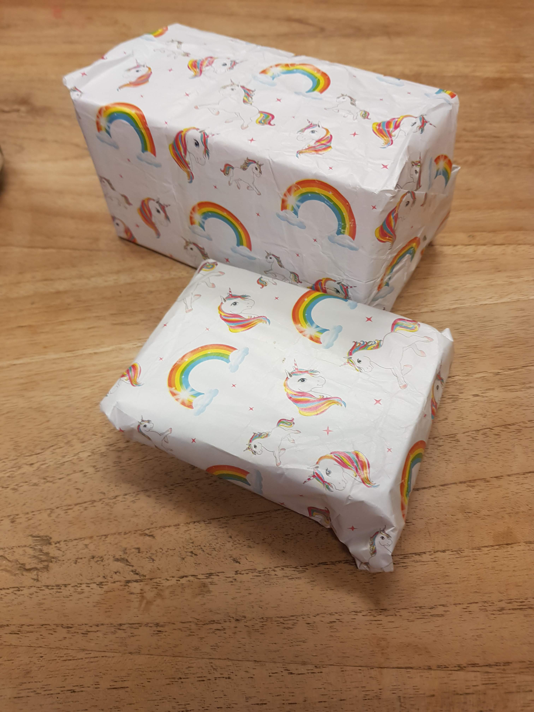
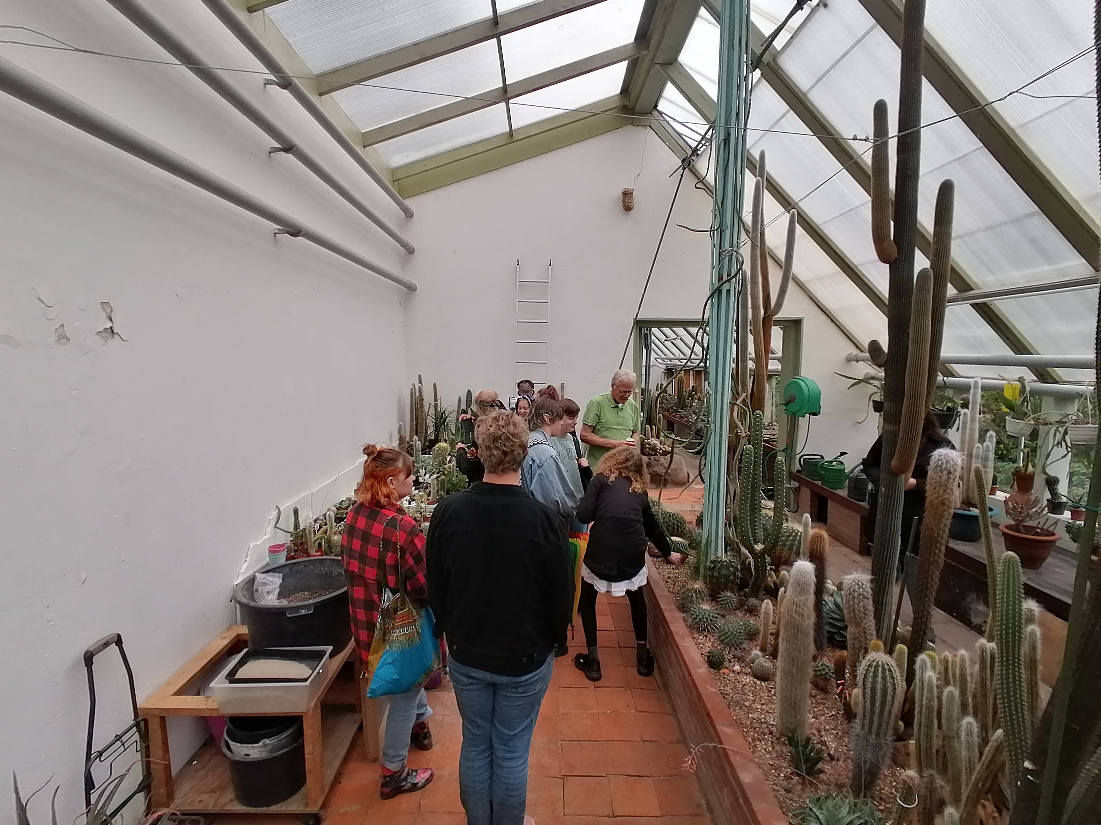
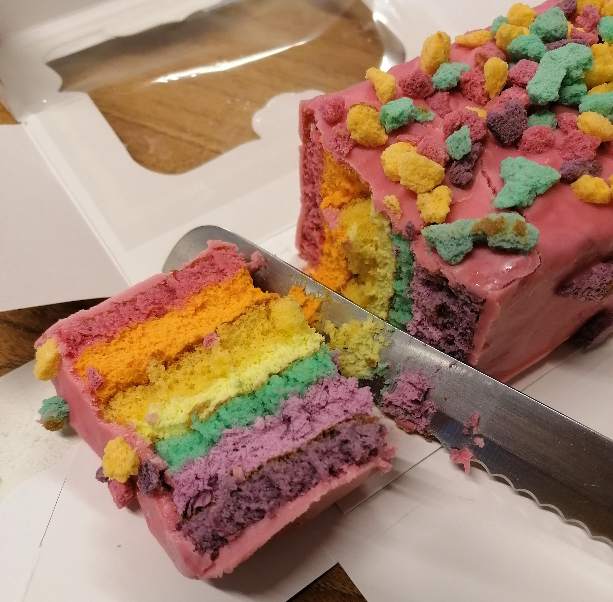
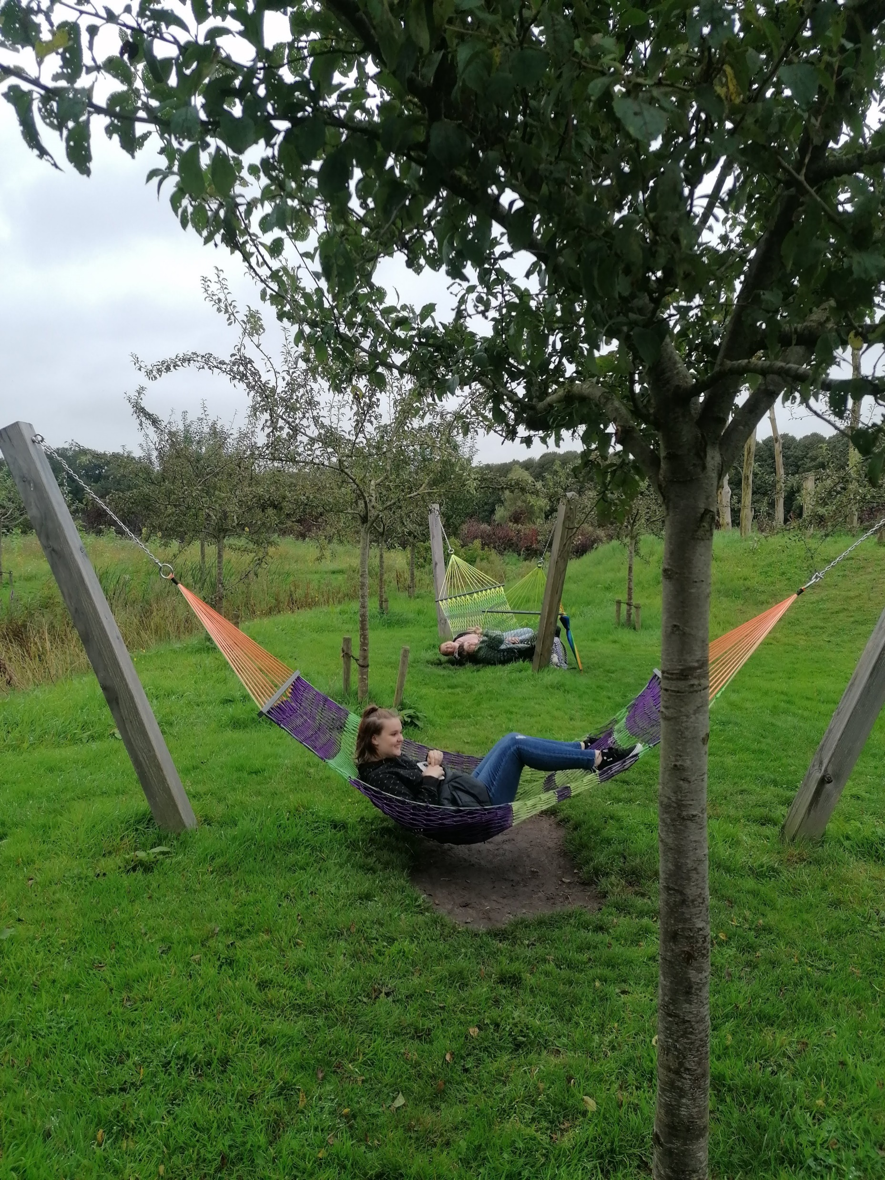
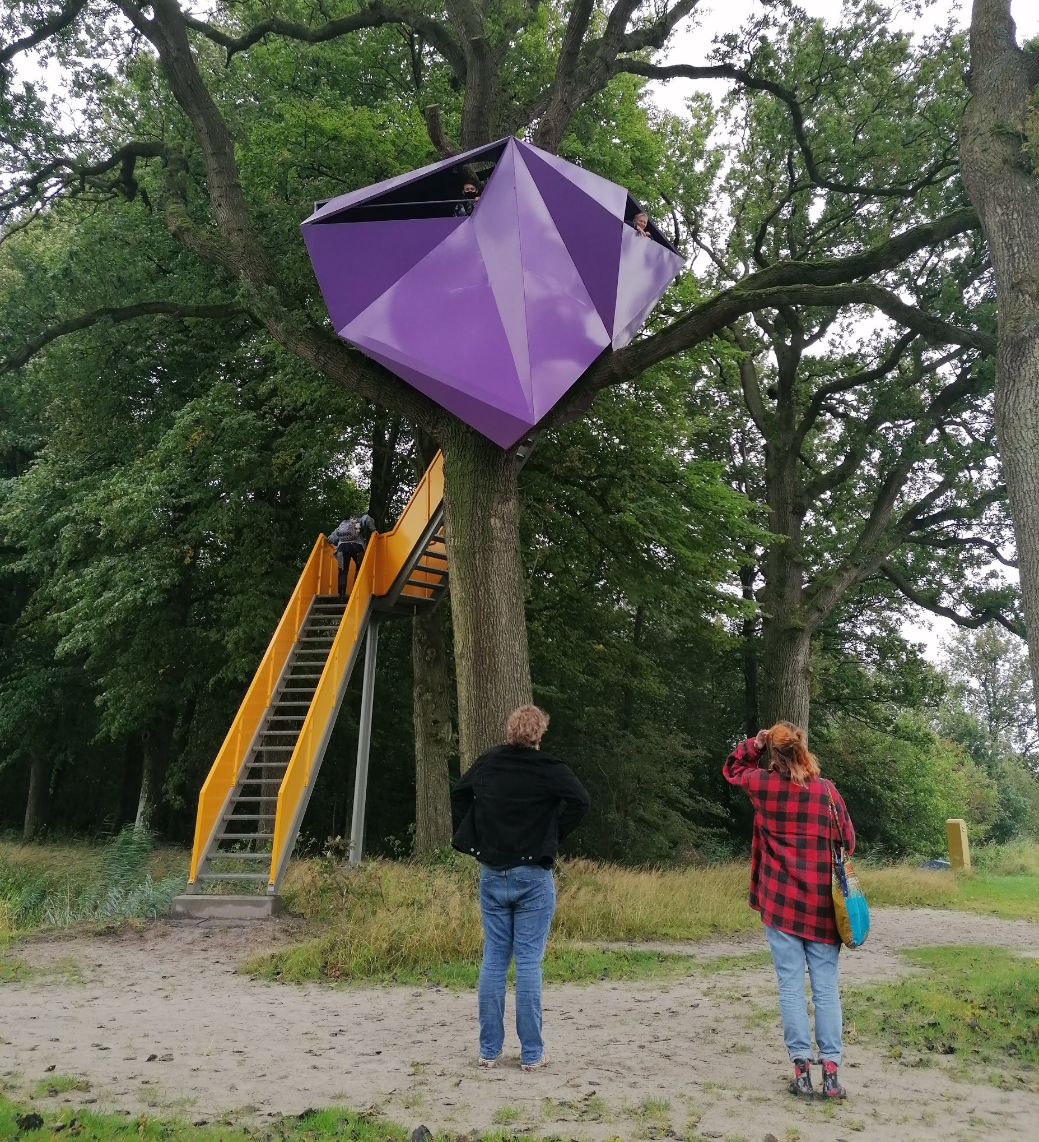
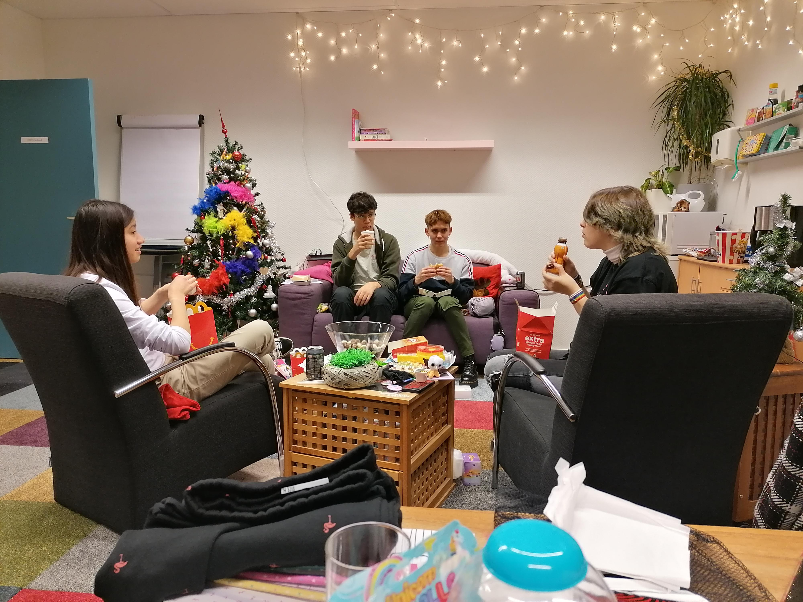
Verjaardag met taart
Speurtocht vijverburg
Sint en kerst en nieuw →
Notes:
Foto impressie jong en out

Slide 10


Expreszo
Jongeren van 18 t/m 26 jaar
Februari → pubquiz (online)
April → escape room (online)
Juni → Picknick
Juli → Picknick in de groene ster
Oktober → Klei en knutsel avond
Notes:
Er zijn een paar fysieke meetings geweest. We gingen toen vooral naar buiten. We merkte dat er wel veel behoefte was aan ontmoetingen want onze gemiddelde bezoekers aantal is van 5 naar 10 bezoekers gemiddeld per keer gegaan. Op verzoek van de deelnemers is er in oktober een bijeenkomst geweest waar we gingen kleien. Dit was een groter succes dan we als begeleiders hadden gedacht. Met Sint/Kerst en Nieuw hebben we weer verassingsdozen gevuld voor een ander. Dit was net zoals in 2020 een groot succes.

Slide 11
Transgendergroep Friesland
September
Oktober
Overige maanden waren er geen bijeenkomsten i.v.m. corona
TGF wisselt fun activiteiten af met thema activiteiten.
Notes:
Het was een goed jaar voor TGF. Er zijn veel nieuwe deelnemers bij gekomen in 2021. Ook is er een verandering gekomen in vrijwilligers bij TGF. Zo zijn Chase en Maart in september gestart als vrijwilliger bij TGF. Samen met Yasmine begeleiden ze de Transgendergroep Friesland. Julian is na de meeting van september gestopt als vrijwilliger.
De onderwerpen van de thema meetings hebben ze laten kiezen door de groepsbezoekers. Deze onderwerpen zijn opgeschreven en hier gaan ze dan een meeting over doen. Er staan nog een aantal op de lijst voor volgend jaar.

Slide 12

ROzee
September - Thema: Homoseksualiteit in een gereformeerd gezin
Oktober - Thema: Roze Zaterdag, activiteiten in Friesland en berichtgeving in de media
November – Bezoek aan het Fries Museum
Informele lunch activiteit
In september is Majo Tigchelaar gestopt als begeleider en Auk Jager gestart als begeleider
Rozee kreeg in 2021 ook een mooi logo:
Notes:
21 september: Coc Kantoor, Harlingertrekweg, Leeuwarden. Thema: Homoseksualiteit in een gereformeerd gezin. O.l.v. Jakob Kaman, Rozee bezoeker, aanwezig 12 personen.
19 oktober: Coc Kantoor, Harlingertrekweg, Leeuwarden. Thema: Roze Zaterdag, activiteiten in Friesland en berichtgeving in de media (LC, Seniorenkrant). O.l.v. Anne, aanwezig 9 personen.
16 november : Fries Museum, Leeuwarden. Culturele middag met bezoek aan de tentoonstelling ICONS. O.l.v. Auk, aanwezig 7 personen.
21 december: Roelof’s Catering Emmakade, Leeuwarden. Kerstmiddag met lunch, georganiseerd door Anne en Auk. Deze bijeenkomst werd helaas afgezegd, wegens de Coronamaatregelen.
LUNCH, iedere eerste dinsdag van de maand. Ook de lunches konden in januari, februari, maart, april, mei niet worden georganiseerd; in juni, september, oktober, november en december wel. Mensen waarderen deze informele activiteit, de opkomst is toegenomen. Aantal deelnemers wisselt van 10 tot 16 personen.

Slide 13
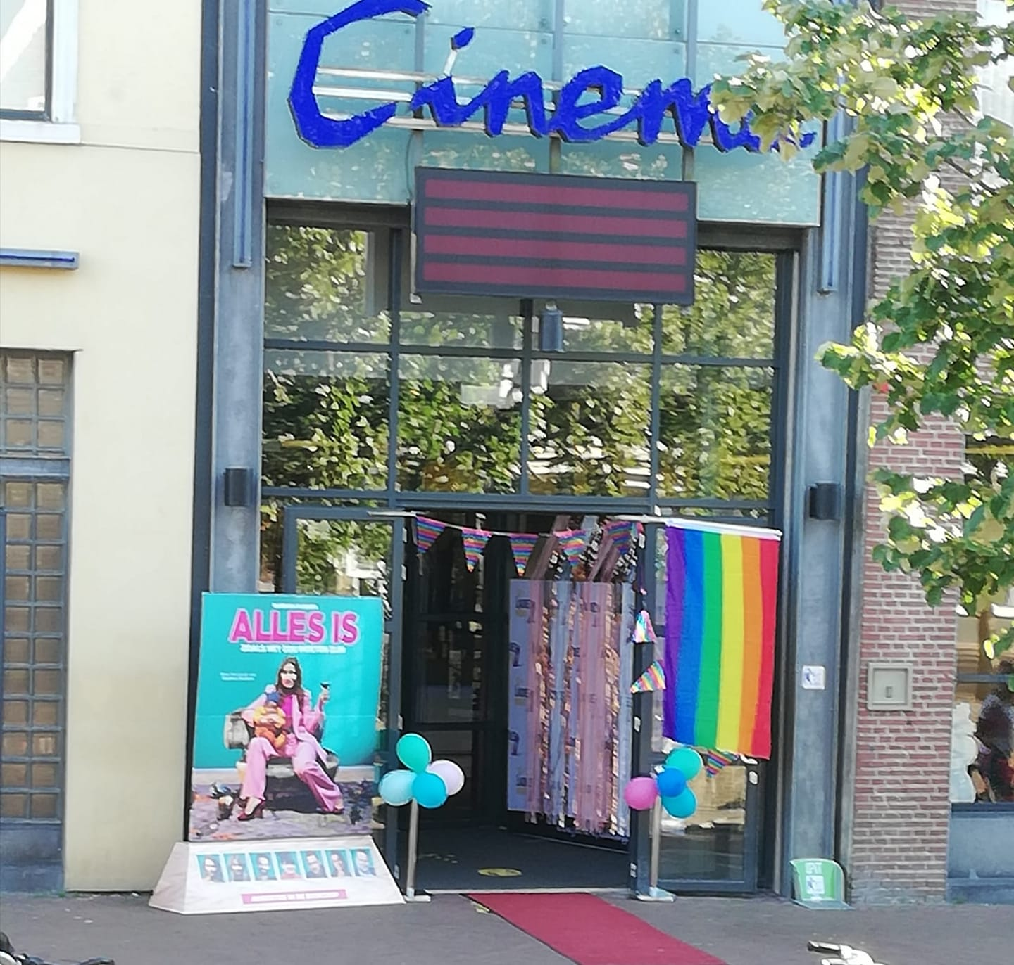
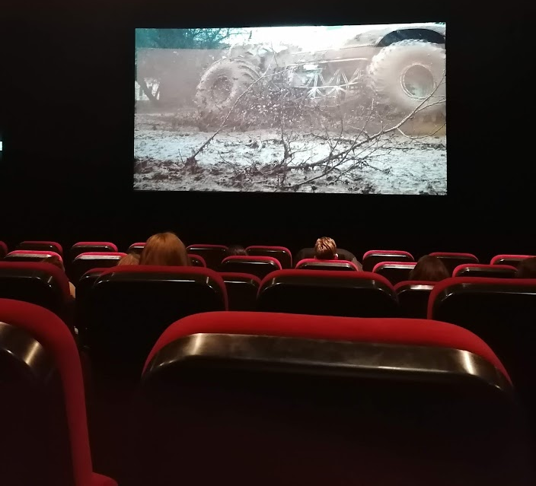
Filmavond
Niet meer op kantoor
Slieker (roze zaal)
Pathé (pride night)
Notes:
Omdat er nu veel Queer films worden gedraaid in de reguliere bioscopen is het bestaan van de filmavond op kantoor komen te vervallen. Ook de vrijwilligersgroep die dit deed is opgehouden met bestaan. Je zou kunnen zeggen dat dat jammer is maar oud vrijwilliger Marco zei dat het juist heel mooi was dat de inzet hiervoor niet meer nodig was omdat het genormaliseerd is. Hiermee sloot hij de activiteit, de groep en zijn vrijwilligersschap bijzonder mooi af.

Slide 14
Projecten
50 jaar COC Friesland
1 april – 20 jaar homohuwelijk
Rainbow VrijMiBo
Roze zaterdag
Ledenvoordeel actie
Demonstratie rainbow

Slide 15
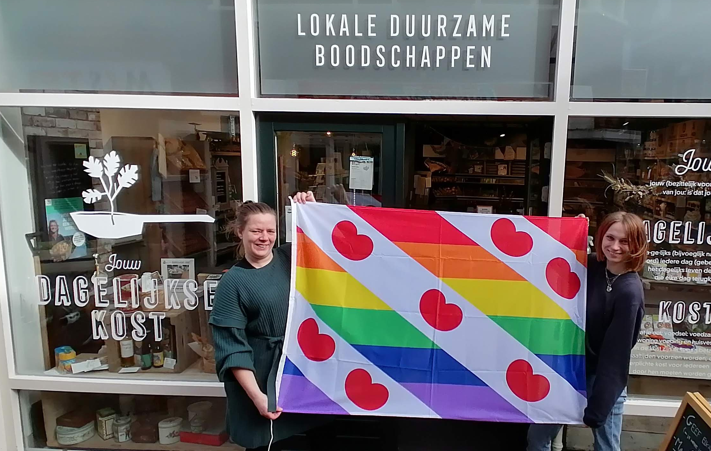
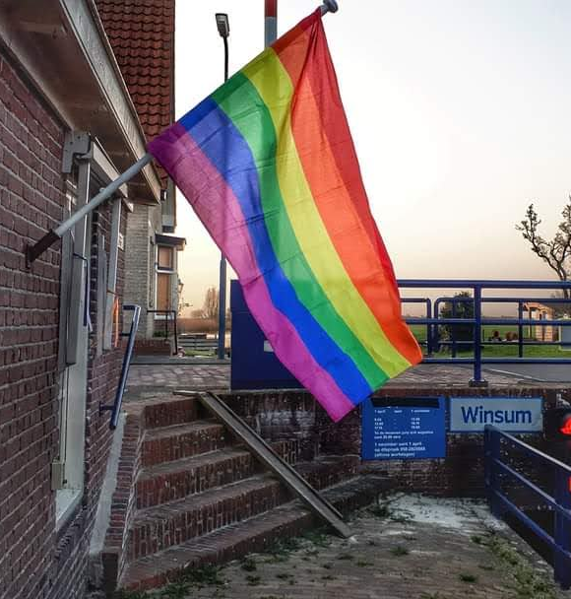
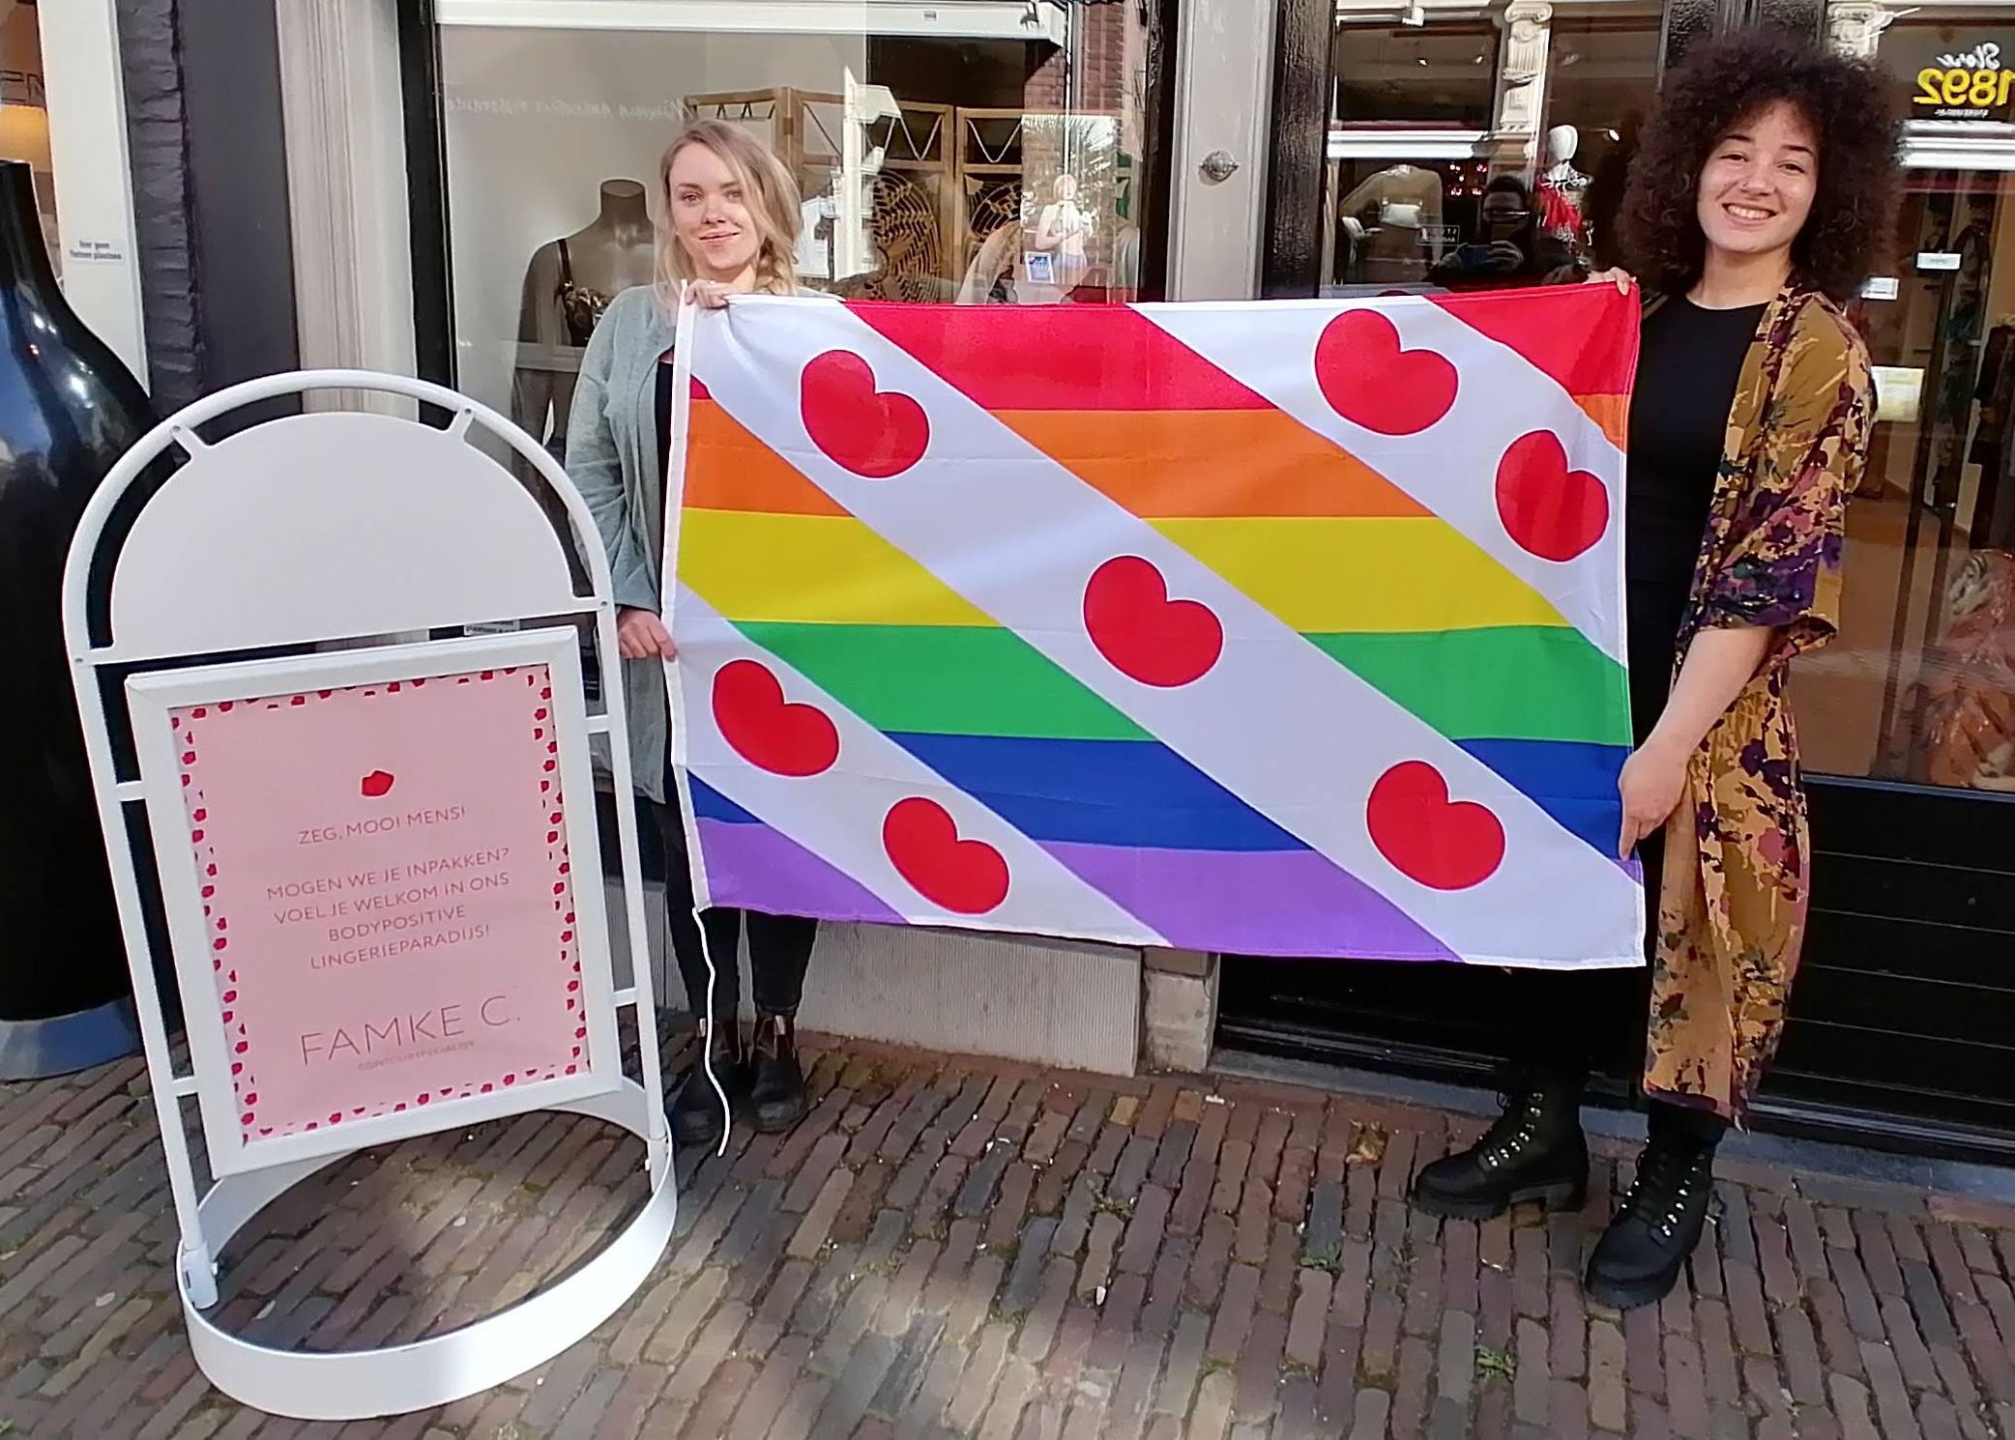
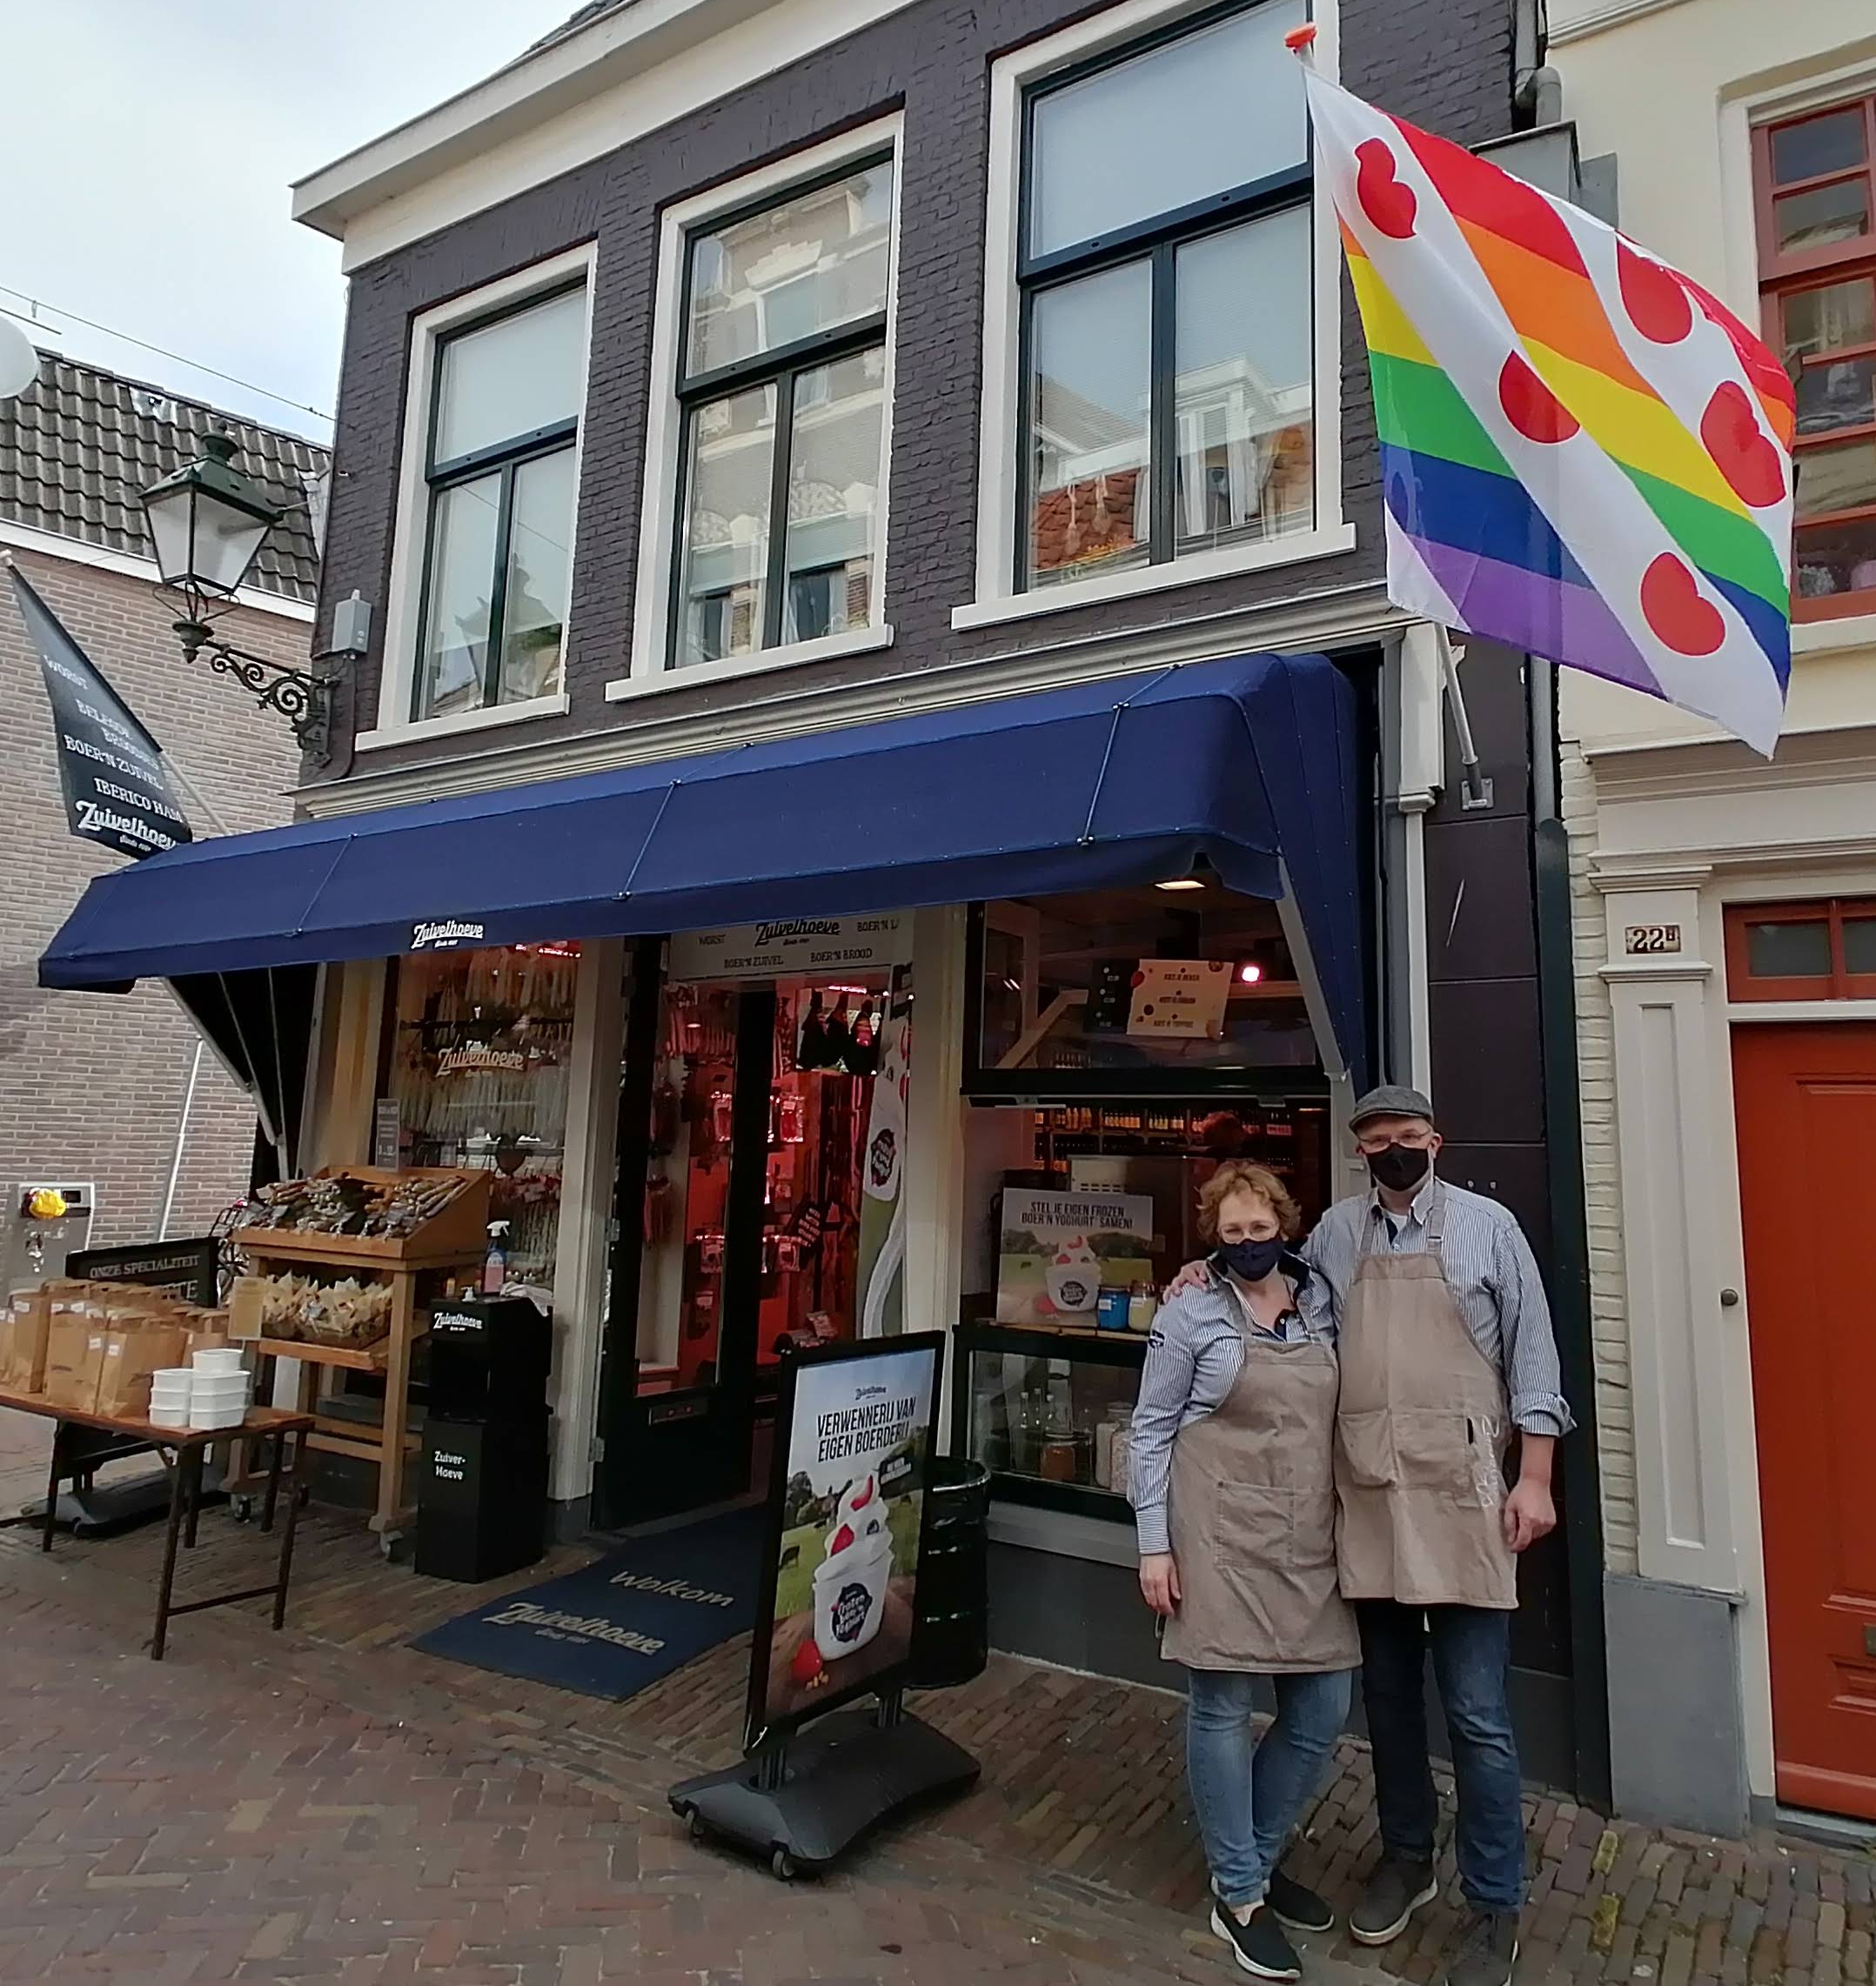
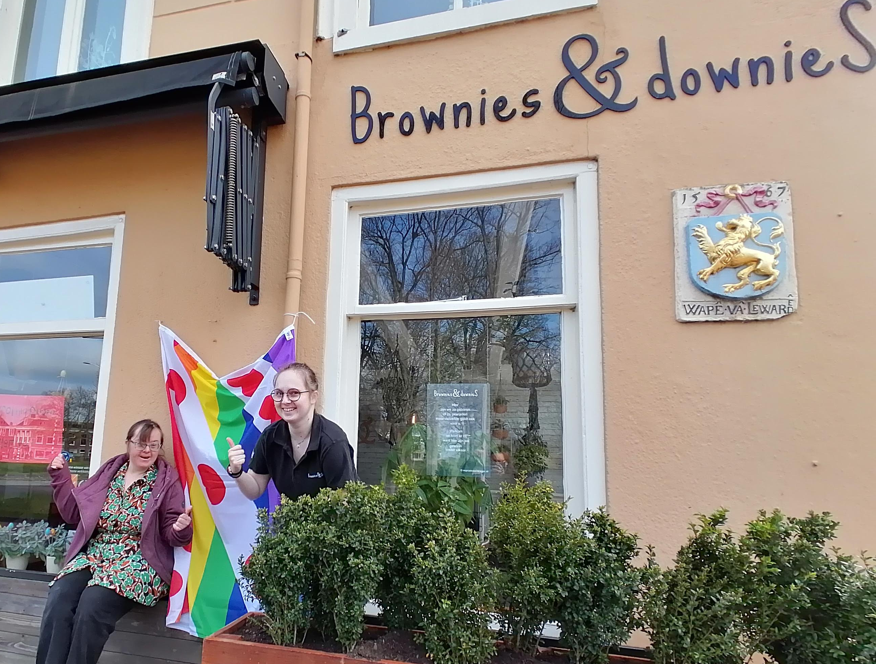
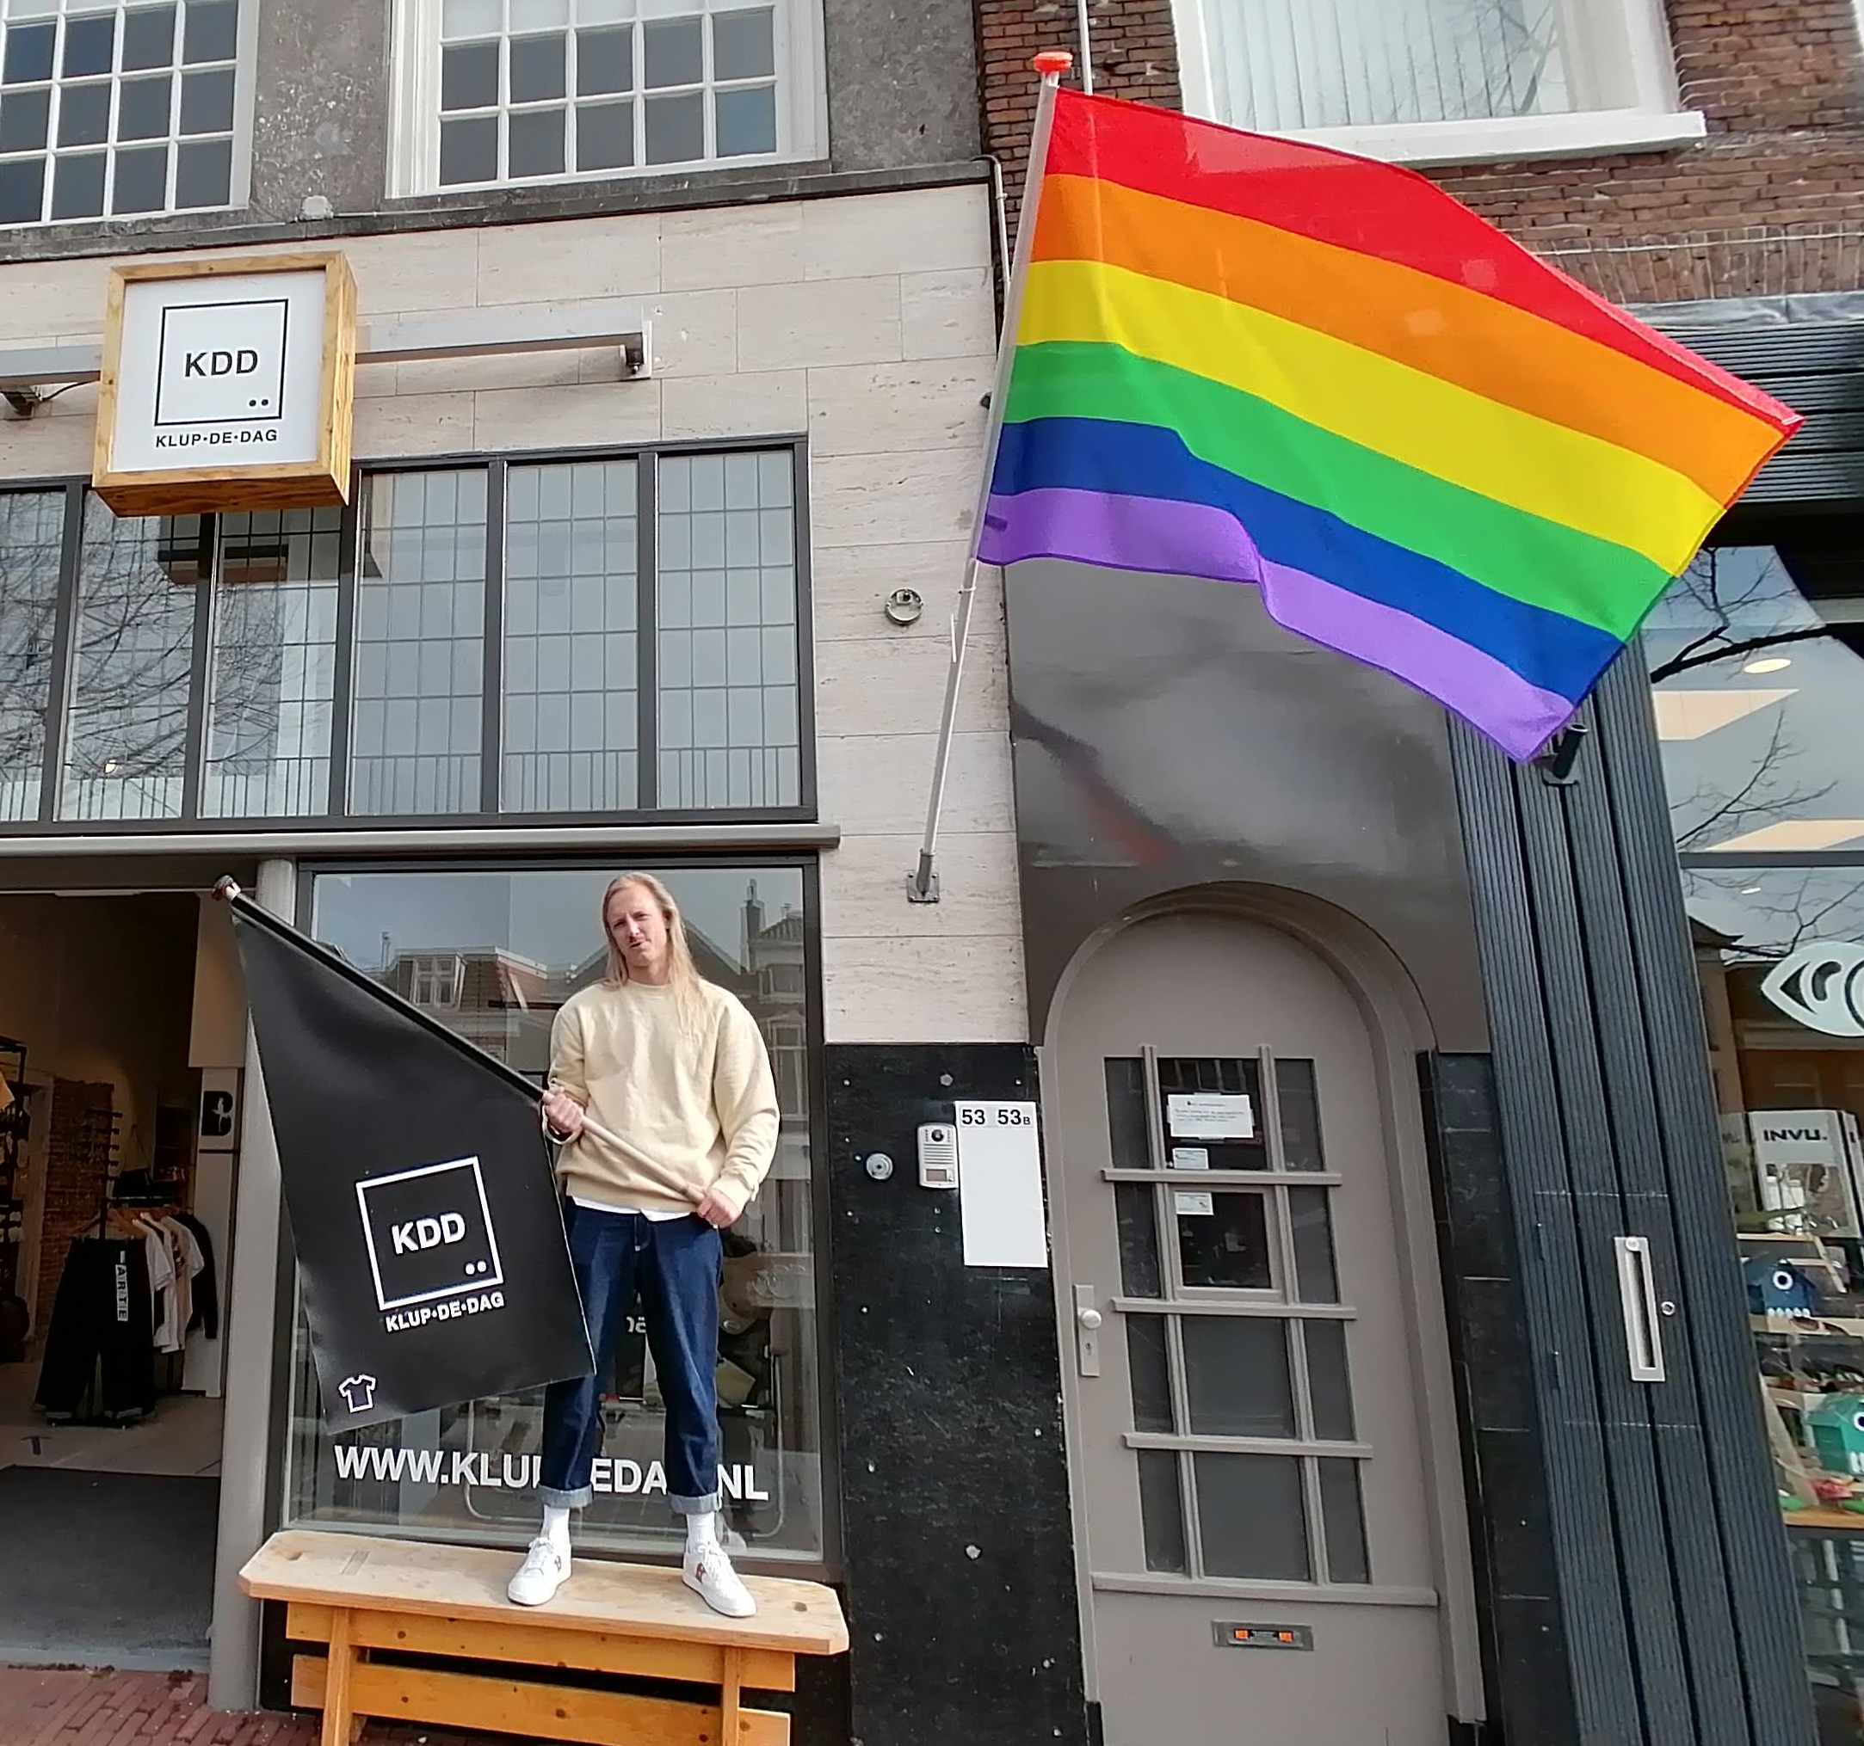
1 april – 20 jaar homohuwelijk
Notes:
Op 1 april 2011 werd in Nederland het homo huwelijk toegestaan. In 2021 vierden we dus 10 jaar het recht dat we als paren van gelijke geslagt mogen trouwen met elkaar. Om dit onder de aandacht te brengen riepen we met alle andere COC verenigingen iedereen op om de vlag buiten te hangen. Naast de vele foto’s van de community deden er ook opvallend veel bedrijven deden mee.

Slide 16
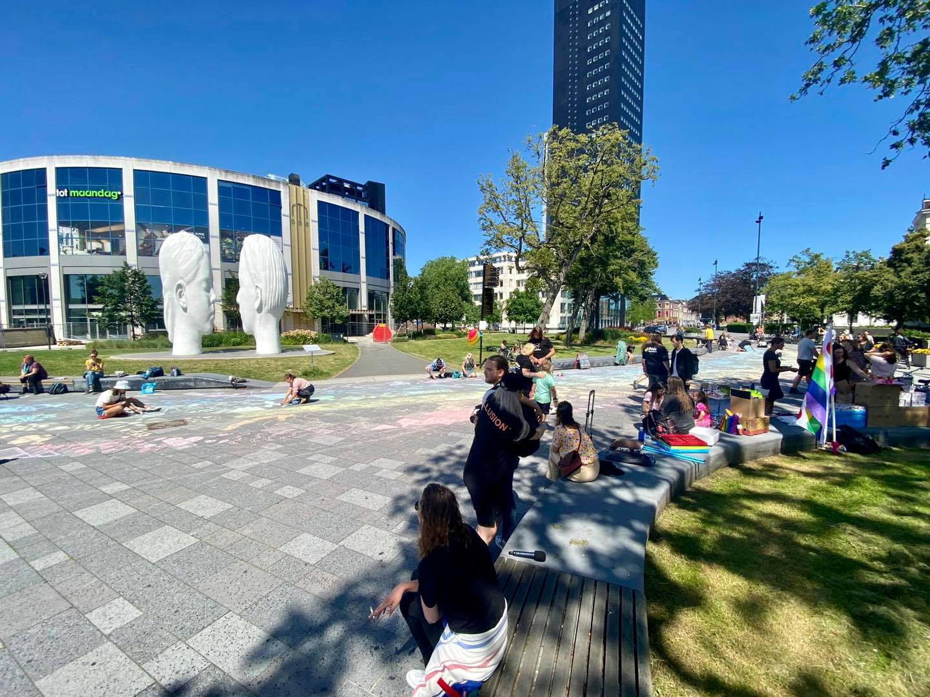
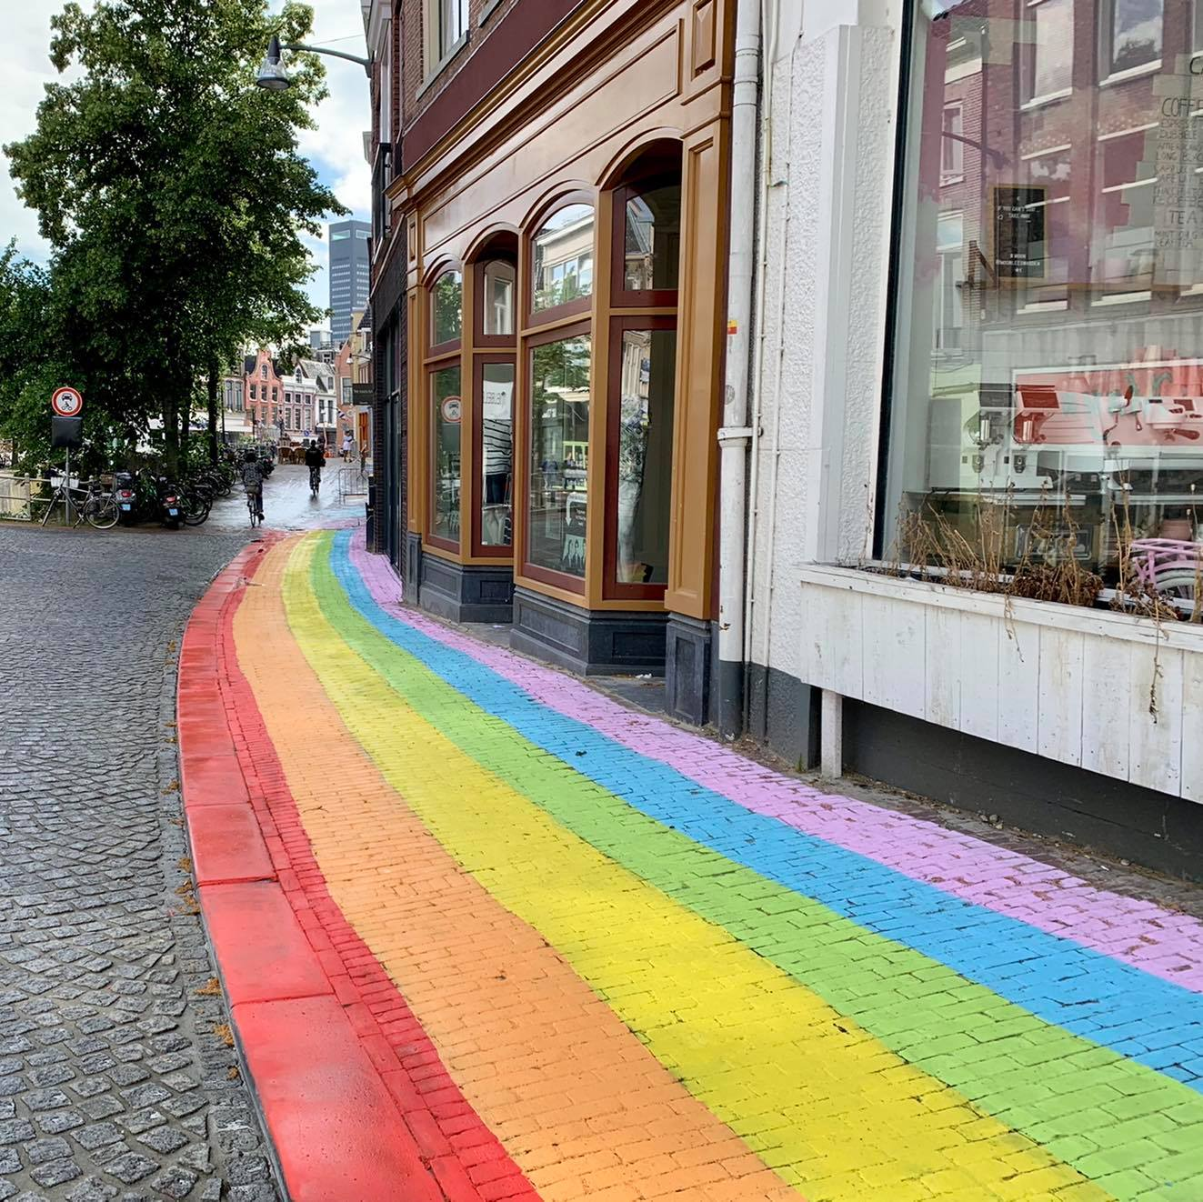
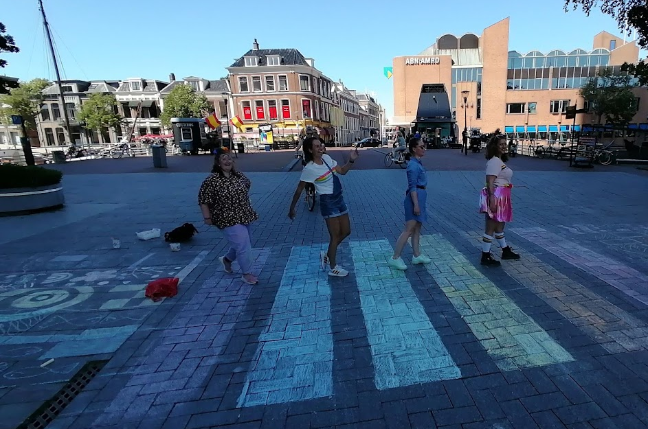
Demonstratie rainbow
Notes:
De gemeente gaf opdracht aan verschillende kunstenaars om een stuk stoep te verven. Een van de kunstenaars was Cote. Zij schilderde op haar stuk stoep een regenboog. Ze deed dit omdat ze community een warm hart toedraagt en om haar zus te steunen die tot de community behoort. Echter werd Cote in het maak proces van haar kunstschildering meermaals lastig gevallen. Een van deze keren was zo erg dat er een man met een pot witte verf het kunstwerk probeerde te vernielen. Gelukkig waren er omstanders die dit konden voorkomen.
Als reactie op dit ongewenste gedrag en om Cote een hart onder de riem te steken is er samen met Jamilla Faber en Pride Leeuwarden een demonstratie gehouden. Tijdens de demonstratie waren er meer dan 50 personen betrokken bij het stoepkrijten van een regenboog vanaf het station tot in de stad. De demonstratie had als leus: “hoezo heb je moeite met een stoep?, Hier heb je een heel plein!”

Slide 17
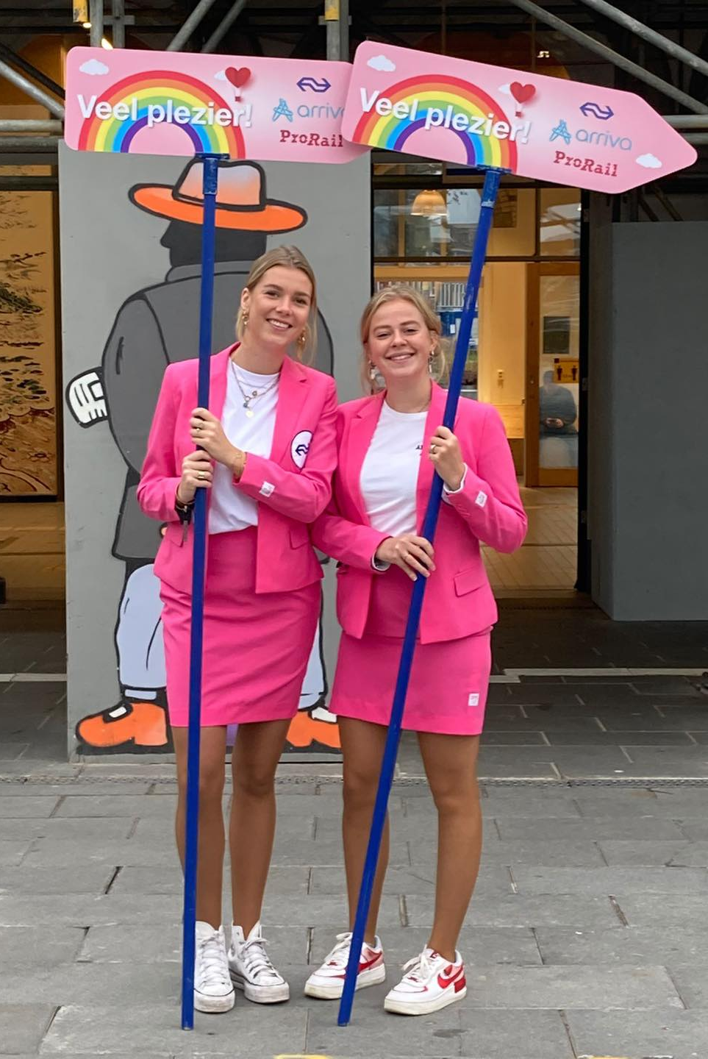
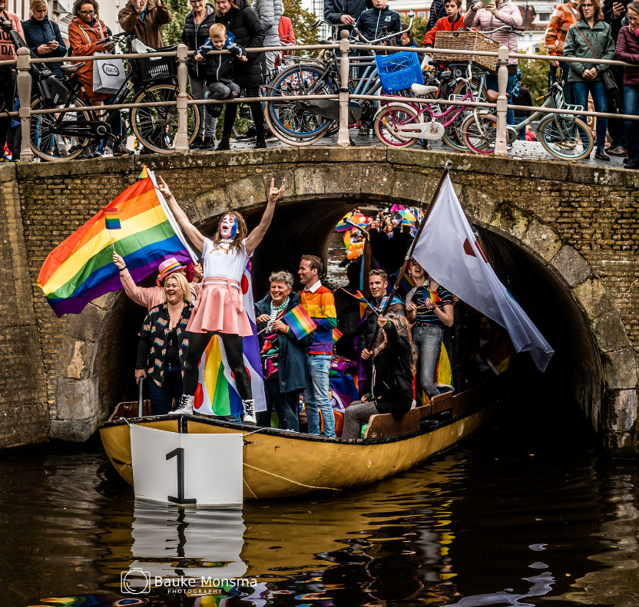
Roze zaterdag
Lancering roze educatie
Meevaren Pride Parade
Notes:
Roze zaterdag was eigenlijk voor het jaar 2020 toegewezen aan Leeuwarden. Door Corona werd dit uitgesteld naar 2021. Even leek het erop dat ook in 2021 niks zou kunne plaatsvinden. Op 16 oktober ontstond er toch ruimte om het event door te laten gaan.
COC is betrokken bij de werkgroep roze educatie die in de neushoorn op deze dag verschillende activiteiten organiseerde.
Ook voer het COC mee in de Pride Parade.

Slide 18
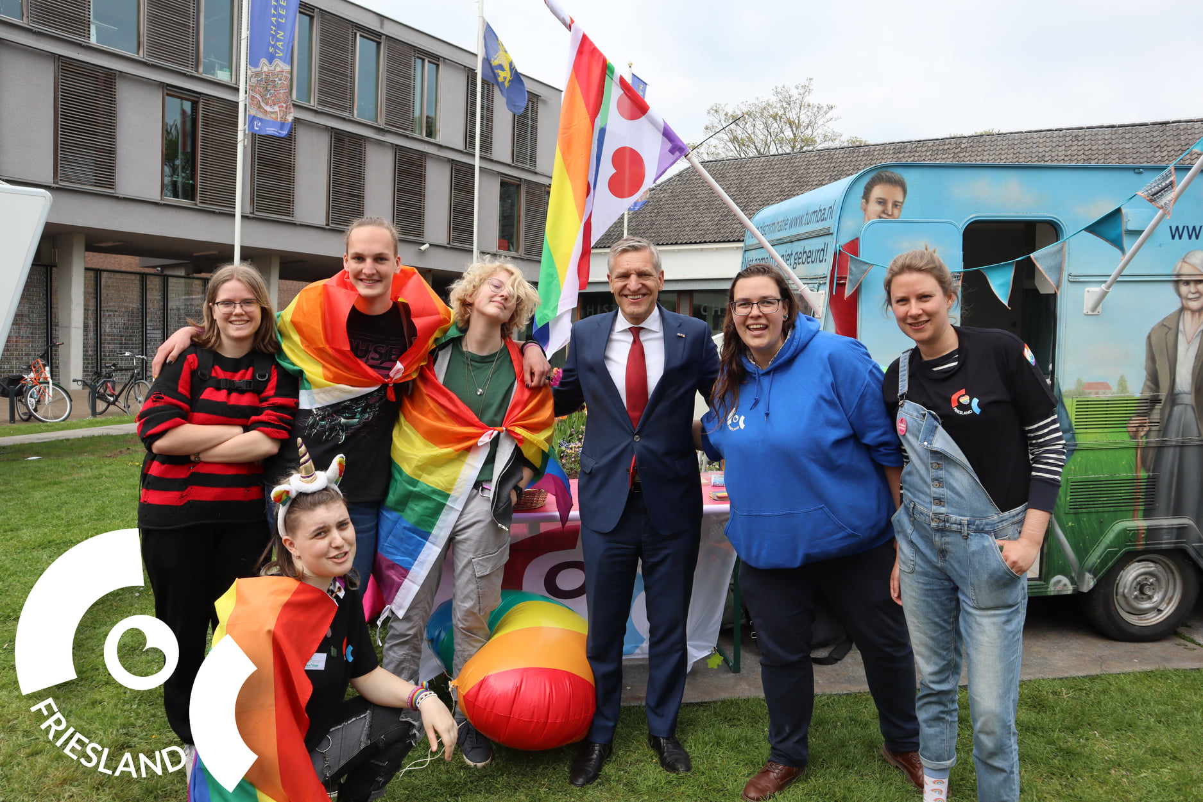
Vooruitblik 2022
Verhuizing 4.0
Nieuwe coördinator functies: Veiligheidscoördinator, Zorggroepencoördinator
Projecten: LHBTIQ+ boekenbal, Roze Familiedag
Meer de deur uit!
Notes:
We zijn nu al halverwege 2022 en weten dus al voor de helft wat zicht in wat er zich zal voordoen in 2022.
Waar we her in 2021 nog hadden over een verhuizing 3.0 weten we inmiddels dat 4.0 ook al bestaat. Laten we hopen dat we in het jaarverslag van 2022 kunnen terug kijken op deze verhuizingen als een tijdelijke nomade tijd van het COC Friesland.
In 2022 zullen er nieuwe coördinatoren rollen komen voor de veiligheid en zorg groepen. Ook hopen we dat we voor de rol van Cocktailcoördinator een geschikte kandidaat mogen vinden.
We gaan inzetten op meerdere projecten. Een van deze hebben we al gehad en was het LHBTIQ+ boekenbal. Ook zetten we in op een project voor gezinnen. En, wie weet lukt het ons om September om te dopen tot Pride maand Leeuwarden vol met queer activiteiten.
Maar over het hele jaar gezien willen we meer zichtbaarheid creëren door naar buiten te gaan. Een van deze uitstapjes naar buiten heeft deze foto al opgeleverd.

